Slide 1
第四章 类与对象
4.1 类与对象基本概念
4.2 构造函数和析构函数
4.3 复制构造函数
4.4 类的应用实例
4.5 类的组合

Slide 2
4.1、类的概念（什么是“类”、什么是“对象”）
（1）一个具体的事物就叫“对象”
（2）类（class）是具有相同属性和行为的事物的抽象，如：
人、鸟、花、树、植物、动物、汽车、电视等
（3）类是数据和函数的封装
（4）类是一种自定义数据类型
（5）对象（Object）是类的实例，如：
周星驰、那只鸟、门前那颗树、张三家的狗、我的电视
（6）对象是类的具体定义
对象和类举例练习

Slide 3
C++中的类
类是具有相同属性和行为的一组对象的集合，它为属于该类的全部对象提供了统一的抽象描述，其内部包括属性和行为两个主要部分。
利用类易于编写大型复杂程序，其模块化程度比C中采用函数更高。

Slide 4
4.2 类的定义形式
类是一种用户自定义类型，定义形式：
  class 类名称
  {
  public:
  公有成员（外部接口）
  private:
  私有成员
  protected:
  保护型成员
  }

Slide 5
类的成员
  class clock
  {
  public:
  void setTime(int newH, int newM,int newS);
  void showTime();
  private:
  int hour, hinute, second;
  };
成员函数
成员数据

Slide 6
作用域解析运算符
void Clock::setTime(int newH, int newM, int newS)
{
hour = newH;
minute = newM;
second = newS;
}
void Clock::showTime()
{
cout << hour << ":" << minute << ":" << second;
}

Slide 7
成员函数
在类中说明原型，可以在类外给出函数体实现，并在函数名前使用类名加以限定。也可以直接在类中给出函数体，形成内联成员函数。
允许声明重载函数和带默认形参值的函数

Slide 8
内联成员函数举例(一)
class Point {
public:
void init(int initX, int initY) {
x = initX;
y = initY;
}
int getX() { return x; }
int getY() { return y; }
private:
int x, y;
};

Slide 9
内联成员函数举例(二)
class Point {
public:
void init(int initX, int initY);
int getX()；
int getY()；
private:
int x, y;
};

Slide 10
inline void Point::
init(int initX,int initY) {
x = initX;
y = initY;
}
inline int Point::getX() {
return x;
}
inline int Point::GetY() {
return y;
}

Slide 11
例4-1类的应用举例
#include<iostream>
using namespace std;
class CClock
{ ......//类的定义略
}
//......类的实现略
int main()
{
CClock myClock;
myClock.setTime(8, 30, 30);
myClock.showTime();
return 0;
}
定义对象

Slide 12
4.3 对象的创建与使用
定义对象：
对象是类的实例（instance）。
以类为样板可在内存中开辟出同样结构的实例——对象。格式如下：
CClock myClock;
这个定义创建了CClock类的一个对象，同时为它分配了属于它的存储块，用来存放数据和对这些数据实施操作的成员函数（代码）。
Notes:
定义一种数据类型只是告诉编译系统该数据类型的构造，并没有预定内存。

Slide 13
对象存储:
对象1
对象２
对象ｎ
数据区
代码区
数据区
代码区
数据区
代码区
．．．．．．
图4.1 各对象完全独立地安排内存的方案
数据区安放成员数据，代码区安放成员函数。
注意：不同：同一个类的各个不同对象的属性是不相同的，表现为不同对象的数据成员的内容是不一样的；
相同：而行为（操作）是用函数来描述的，这些操作的代码对所有对象都是一样的。

Slide 14
对象1
对象２
对象ｎ
数据区
数据区
数据区
．．．．．．
公共代码区
图4.2 各对象的代码区共用的方案
图4.2仅为每个对象分配一个数据区，代码区（放成员函数的区域）为各对象类共用。
图4.1对应的是在类说明中定义函数，而图4.2对应的是在类说明外部定义函数 。

Slide 15
例4-1类的应用举例
class Clock
{
public:
void setTime(int newH, int newM, int newS);
void showTime();
int m_hour, m_minute, m_second;
};
//......类的实现略
int main()
{
CClock myClock, schoolClock;
myClock.setTime(8, 30, 30);
schoolClock. setTime(8, 35, 30);
return 0;
}

Slide 16
第四章 类与对象
4.1 类与对象基本概念
4.2 构造函数和析构函数
4.3 复制构造函数
4.4 类的应用实例
4.5 类的组合

Slide 17
4.2.1构造函数的定义和形式
数据成员多为私有的，要对它们进行初始化，必须用一个公有函数来进行。同时这个函数应该在且仅在定义对象时自动执行一次。称为：
构造函数（constructor）

Slide 18
构造函数举例
class Clock
{
public:
Clock(int newH,int newM,int newS);//构造函数
void setTime(int newH, int newM, int newS);
void showTime();
private:
int hour, minute, second;
};

Slide 19
构造函数的实现：
Clock::Clock(int newH, int newM, int newS) {
hour = newH;
minute = newM;
second = newS;
}
建立对象时构造函数的作用：
int main()
{
Clock c(0,0,0); //隐含调用构造函数，将初始值作为实参。
c.showTime();
return 0;
}

Slide 20
4.2.2构造函数的特征
1.函数名与类名相同。
2.构造函数无函数返回类型说明。注意也不可写void！
3.在程序运行时，当新的对象被建立，该对象所属的类的构造函数自动被调用，在该对象生存期中也只调用这一次。
4.构造函数可以重载。一个类可以有多个构造函数，它们由不同的参数表区分，系统在自动调用时按一般函数重载的规则选一个执行。

Slide 21
4.2.2构造函数的特征
5.如果类中没有给出构造函数，则C++编译器自动给出一个默认的构造函数:
类名(void) {}
但只要我们定义了一个构造函数，系统就不会自动生成默认的构造函数。

Slide 22
4.2.3 构造函数的定义与使用
class CGoods
{
private :
char Name[21] ; int Amount ;
float Price ; float total_value ;
public :
CGoods();
CGoods(char [],int,float);
CGoods(char [],float);
}

Slide 23
4.2.3 构造函数的定义与使用
CGoods ::CGoods (char* name , int amount , float price)
{
strcpy(Name,name) ;Amount=amount ;Price=price ;
Total_value=price*amount ;}
CGoods :: CGoods (char* name , float price)
{
strcpy(Name,name) ;Price=price ;Amount=0 ;
Total_value=0.0 ;}
CGoods :: CGoods()
{
Name[0]=‘\0’ ; Price=0.0 ; Amount=0 ; Total_value=0.0 ;}

Slide 24
4.2.3 构造函数的定义与使用
CGoods Car1(“夏利2000”，30，98000.0);
调用了CGoods中的第一个构造函数
CGoods Car2(“桑塔那2000”，164000.0) ;
调用的是第二个构造函数，参数为两个。
CGoods Car3;
定义时调用不带参数的构造函数
但是定义对象时不能加括号。例如：CGoods Car4();

Slide 25
4.3.1 析构函数的定义
当一个对象的生命周期结束时，C++会自动调用析构函数（destructor）对该对象并进行善后工作。

Slide 26
4.3.2 析构函数的特征
1. 构函数名与类名相同，但在前面加上字符‘~’，如
~CGoods（）
2. 析构函数无函数返回类型，不带任何参数。
3. 一个类有一个也只有一个析构函数，析构函数可以默认。
4. 对象注销时，系统自动调用析构函数。

Slide 27
第四章 类与对象
4.1 类与对象基本概念
4.2 构造函数和析构函数
4.3 复制构造函数
4.4 类的应用实例
4.5 类的组合

Slide 28
4.3 复制构造函数
复制构造函数是一种特殊的构造函数，其形参为本类的对象引用。
  class 类名 {
  public :
  类名（形参）；//构造函数
  类名（类名 &对象名）；//复制构造函数
  ...
  }；
  类名::类（类名 &对象名）//复制构造函数的实现
  { 函数体 }

Slide 29
4.3.1复制构造函数
复制构造函数引入：
同一个类的对象作为一个整体进行复制是完全可行的。这个复制过程只需要复制数据成员，而函数成员是共用的（只有一份代码）。在建立对象时可用同一类的另一个对象来初始化该对象，这时所用的构造函数称为复制构造函数（Copy Constructor）。
CGoods (CGoods & cgd){
Strcpy (Name , cgd.Name);
Price= cgd.price;
Amount=cgd.Amount;
Total_value=cgd.Total_value;}

Slide 30
4.3.1复制构造函数(例4-2)
当用类的一个对象去初始化该类的另一个对象时系统自动调用拷贝构造函数实现复制。
  int main()
  {
  Point a(1,2);
  Point b = a; //拷贝构造函数被调用。也可以写Point b(a);
  cout << b.getX() << endl;
  }

Slide 31
4.3.1复制构造函数(例4-2)
若函数的形参为类对象，调用函数时，实参赋值给形参，系统自动调用拷贝构造函数。
void fun1(Point p)
  { cout << p.getX() << endl;}
  int main()
  {
  Point a(1, 2);
  fun1(a); //调用拷贝构造函数
  return 0;
  }

Slide 32
4.3.1复制构造函数(例4-2)
当函数的返回值是类对象时，系统自动调用拷贝构造函数。
  Point fun2()
  {
  Point a(1, 2);
  return a; //调用拷贝构造函数
  }
  int main()
  {
  Point b;
  b = fun2();
  return 0;
  }

Slide 33
隐含的拷贝构造函数
如果程序员没有为类声明拷贝初始化构造函数，则编译器自己生成一个隐含的拷贝构造函数。
这个构造函数执行的功能是：用作为初始值的对象的每个数据成员的值，初始化将要建立的对象的对应数据成员。

Slide 34
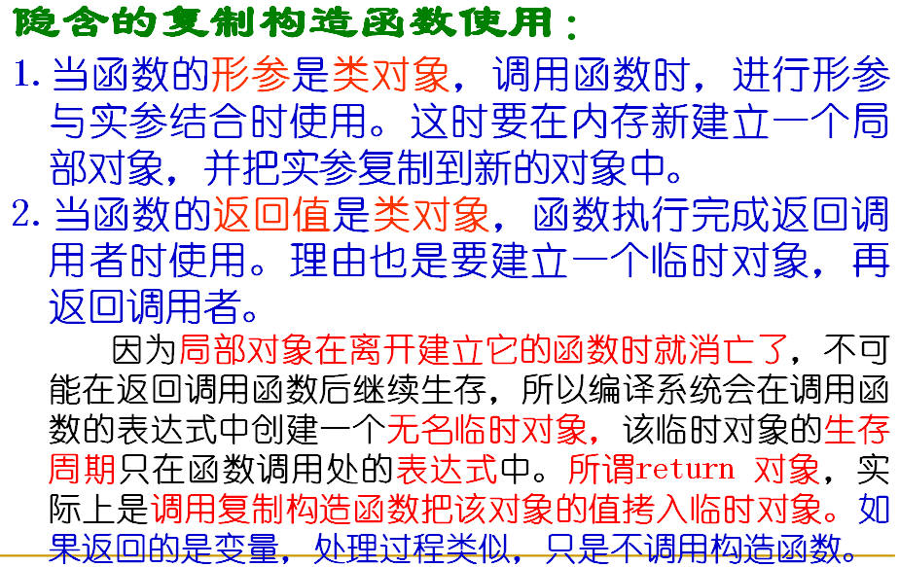
5.3.1复制构造函数

Slide 35
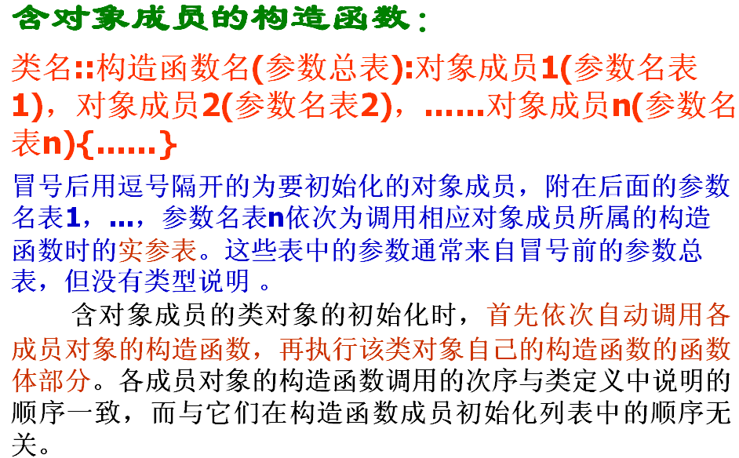
5.3.2成员对象与构造函数

Slide 36
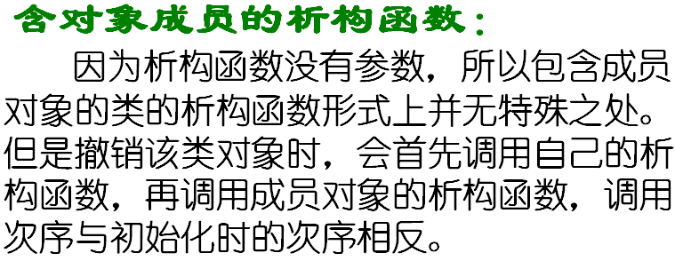
5.3.3成员对象与构造函数

Slide 37
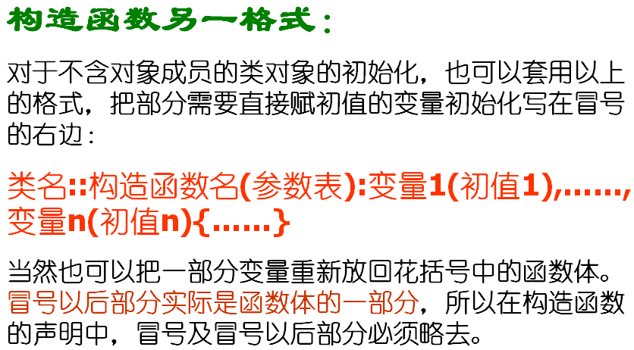
5.3.3成员对象与构造函数

Slide 38
第四章 类与对象
4.1 类与对象基本概念
4.2 构造函数和析构函数
4.3 复制构造函数
4.4 类的应用实例
4.5 类的组合

Slide 39
类的应用举例(例4-3)
一圆形游泳池如图所示，现在需在其周围建一圆形过道，并在其四周围上栅栏。栅栏价格为35元/米，过道造价为20元/平方米。过道宽度为3米，游泳池半径由键盘输入。要求编程计算并输出过道和栅栏的造价。
过道
游泳池

Slide 40
const float PI = 3.141593; //圆周率
const float FENCE_PRICE = 35; //栅栏的单价
const float CONCRETE_PRICE = 20;//过道水泥单价
class Circle { //定义类Circle
public: //外部接口
Circle(float r); //构造函数
float circumference(); //计算圆的周长
float area(); //计算圆的面积
private: //私有数据成员
float radius; //圆半径
};

Slide 41
//构造函数初始化数据成员radius
Circle::Circle(float r)
{ radius = r;}
//计算圆的周长
float Circle::circumference()
{ return 2 * PI * radius;}
//计算圆的面积
float Circle::area()
{ return PI * radius * radius;}

Slide 42
int main ()
{
float radius;
cout << "Enter the radius of the pool: "; // 提示用户输入半径
cin >> radius;
Circle pool(radius); //游泳池边界
Circle poolRim(radius + 3); //栅栏
//计算栅栏造价并输出
float fenceCost = poolRim.circumference() * FENCE_PRICE;
cout << "Fencing Cost is $" << fenceCost << endl;

Slide 43
//计算过道造价并输出
float concreteCost = (poolRim.area() - pool.area()) * CONCRETE_PRICE;
cout << "Concrete Cost is $" << concreteCost << endl;
return 0;
}
运行结果
Enter the radius of the pool: 10
Fencing Cost is $2858.85
Concrete Cost is $4335.4

Slide 44
第四章 类与对象
4.1 类与对象基本概念
4.2 构造函数和析构函数
4.3 复制构造函数
4.4 类的应用实例
4.5 类的组合

Slide 45
举例
class Point
{
private:
float x, y; //点的坐标
public:
Point(float h, float v); //构造函数
float getX(); //取X坐标
float getY(); //取Y坐标
void draw(); //在(x,y)处画点
};
//...函数的实现略

Slide 46
class Line
{
private:
Point p1, p2; //线段的两个端点
public:
Line(Point a, Point b); //构造函数
void draw(void); //画出线段
};
//...函数的实现略

Slide 47
类组合的构造函数设计
原则：不仅要负责对本类中的基本类型成员数据赋初值，也要对对象成员初始化。
定义形式：
  类名::类名(对象成员所需的形参，本类成员形参)
  :对象1(参数)，对象2(参数)，......
  { 本类初始化 }

Slide 48
类组合的构造函数调用
构造函数调用顺序：先调用内嵌对象的构造函数（按内嵌时的声明顺序，先声明者先构造）。然后调用本类的构造函数。（析构函数的调用顺序相反）
初始化列表中未出现的内嵌对象，用默认构造函数（即无形参的）初始化
系统自动生成的隐含的默认构造函数中，内嵌对象全部用默认构造函数初始化

Slide 49
类的组合举例（二）
class Part
{ //部件类
public:
Part();
Part(int i);
~Part();
void Print();
private:
int val;
};

Slide 50
class Whole
{
public:
Whole();
Whole(int i, int j, int k);
~Whole();
void Print();
private:
Part one;
Part two;
int date;
};

Slide 51
Whole::Whole()
{
date=0;
}
Whole::Whole(int i, int j, int k)
: two(i), one(j), date(k)
{}
//...其他函数的实现略

